Slide 1

­­­­­­ĐẠI HỌC QUỐC GIA THÀNH PHỐ HỒ CHÍ MINH
TRƯỜNG ĐẠI HỌC CÔNG NGHỆ THÔNG TIN
KHOA KHOA HỌC & KỸ THUẬT THÔNG TIN
DỰ ĐOÁN BỆNH NHÂN MẮC BỆNH ĐỘNG MẠCH VÀNH SỬ DỤNG MÔ HÌNH MÁY HỌC
ANGIOGRAPHIC CORONARY HEART DISEASE PREDICTION USING MACHINE LEARNING
SVTH: Nhóm 19
Lê Viết Lâm Quang - 20520290
Hồ Thanh Tịnh - 20520813
Nguyễn Mỹ Hạnh -21522820
GVHD:
- TS. Nguyễn Lưu Thùy Ngân
- ThS. Dương Ngọc Hảo
UIT, VNU-HCM

Slide 2
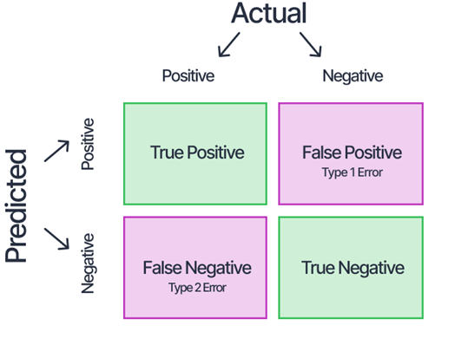
Angiographic Coronary Heart Disease Prediction using Machine Learning
Giới Thiệu
Bài toán: Dự đoán bệnh nhân đó có bị bệnh tim mạch vành hay không dựa vào chỉ số y khoa của họ.
Áp dụng phương pháp học máy để xây dựng mô hình máy học.
Input: Các chỉ số y khoa của bệnh nhân
Output: Bệnh nhân có bị bệnh tim mạch vành hay không?
Độ đo:
Accuracy: Độ chính xác của mô hình.
Precision
Recall
F1 score: Kết hợp Precision và Recall.
UIT, VNU-HCM
‹#›
UIT, VNU-HCM

Slide 3
Angiographic Coronary Heart Disease Prediction using Machine Learning
Bộ Dữ Liệu
Bộ dữ liệu chúng tôi đã sử dụng là “Heart Failure Prediction Dataset”:
Source: Kaggle.
Bộ dữ liệu có 12 thuộc tính và 918 quan sát, được tổng hợp từ 5 bộ dữ liệu
Các thuộc tính như: Tuổi, giới tính, các chỉ số đo nhịp tim, huyết áp, cholesterol, lượng đường trong máu (BS),…
Bỏ đi 2 thuộc tính là RestingECG và RestingBP(điện tâm đồ và huyết áp lúc nghỉ ngơi).
UIT, VNU-HCM
‹#›
UIT, VNU-HCM

Slide 4

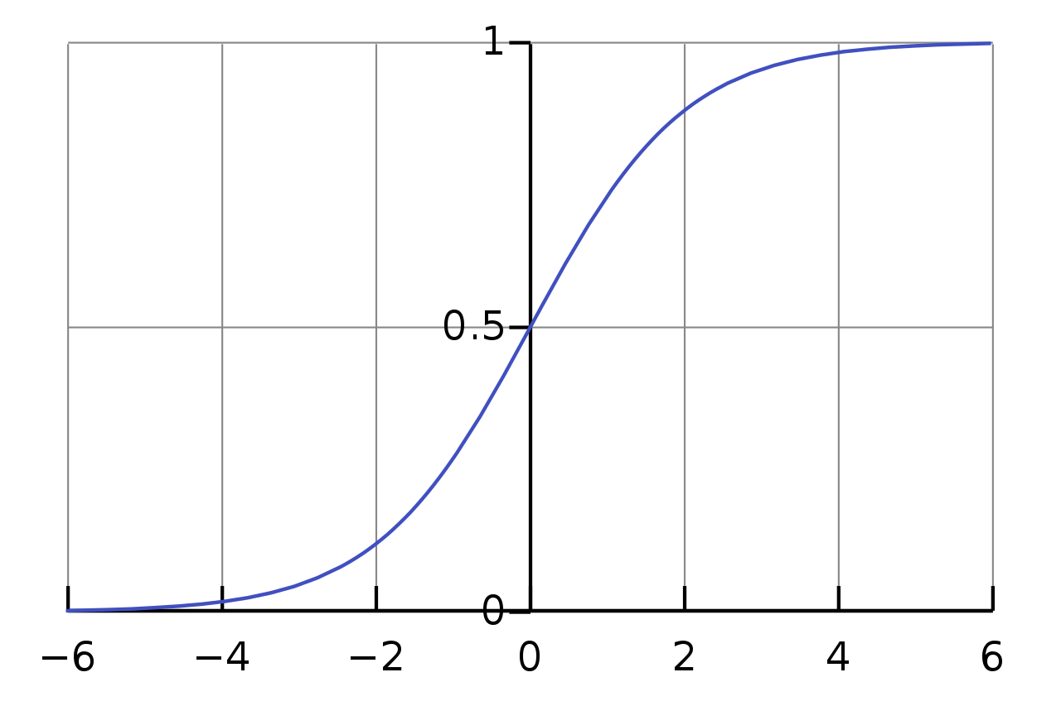
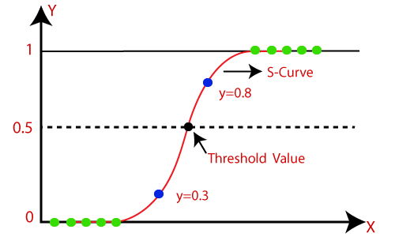


Angiographic Coronary Heart Disease Prediction using Machine Learning
MÔ HÌNH VÀ PHƯƠNG PHÁP
LOGISTIC REGRESSION
Chi tiết thuật toán
Cross-Entropy
Stochastic Gradient Descent (SGD)
Hàm Sigmoid
Logistic Regression
UIT, VNU-HCM
‹#›
UIT, VNU-HCM

Slide 5
Angiographic Coronary Heart Disease Prediction using Machine Learning
MÔ HÌNH VÀ PHƯƠNG PHÁP
LOGISTIC REGRESSION
Siêu tham số
Đánh giá
Penalty
Hệ số điều chỉnh (c)
Solver
max_iter
Ưu điểm:
Sử dụng nhiều loại dữ liệu và phân loại nhãn đầu ra
Xử lí đặc trưng liên tục và rời rạc
Không đòi hỏi tính toán tài nguyên
Khuyết điểm:
Không hiệu quả với phi tuyến
Nhạy cảm với nhiễu và giá trị cực đại
UIT, VNU-HCM
‹#›
UIT, VNU-HCM

Slide 6
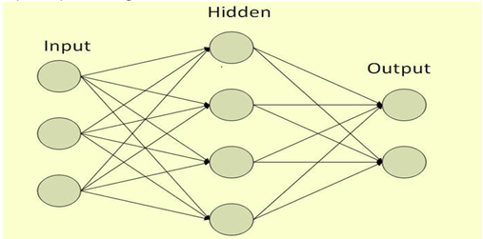
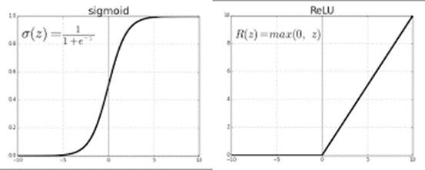
Angiographic Coronary Heart Disease Prediction using Machine Learning
MÔ HÌNH VÀ PHƯƠNG PHÁP
B. NEURAL NETWORK
Neural Network
Hàm kích hoạt
UIT, VNU-HCM
‹#›
UIT, VNU-HCM

Slide 7
Angiographic Coronary Heart Disease Prediction using Machine Learning
MÔ HÌNH VÀ PHƯƠNG PHÁP
B. NEURAL NETWORK
Siêu tham số
Đánh giá
▪ kernel_initializer, activation, optimizer, loss, dropout
▪ batch_size, epochs, learning_rate, shuffle
Ưu điểm:
Phân tích dữ liệu một cách trực quan
Xử lí dữ liệu không cấu trúc
Có tính thích ứng
Khuyết điểm:
Yêu cầu dữ liệu lớn
Yêu cầu phần cứng
Cấu trúc phức tạp
UIT, VNU-HCM
‹#›
UIT, VNU-HCM

Slide 8
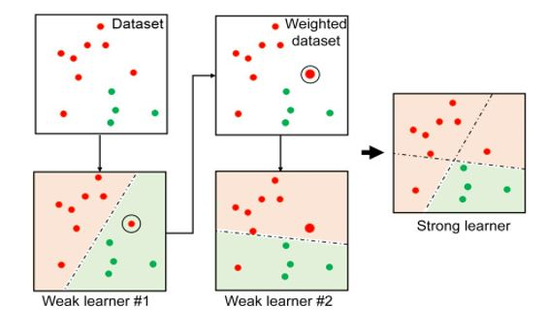
Angiographic Coronary Heart Disease Prediction using Machine Learning
MÔ HÌNH VÀ PHƯƠNG PHÁP
B. ADABOOST
Chi tiết thuật toán
Gán trọng số cho các điểm dữ liệu.
Khởi tạo mô hình, tính độ lỗi và trọng số của mô hình.
Cập nhật lại trọng số của các điểm dữ liệu.
Khởi tạo mô hình mới tập trung hơn vào các điểm dữ liệu bị dự đoán sai.
UIT, VNU-HCM
‹#›
UIT, VNU-HCM

Slide 9
Angiographic Coronary Heart Disease Prediction using Machine Learning
MÔ HÌNH VÀ PHƯƠNG PHÁP
C. ADABOOST
Siêu tham số
Đánh giá
base_estimator
n_estimators
learning_rate
Ưu điểm:
Dễ sử dụng, ít điều chỉnh tham số.
Base model là Decision Tree thì mô hình ít bị overfitting.
Kết quả thường tốt hơn các mô hình riêng lẻ.
Khuyết điểm:
Phụ thuộc nhiều vào bộ dữ liệu.
Bộ dự đoán trước phải hoàn thành thì bộ dự đoán sau mới được xây dựng.
UIT, VNU-HCM
‹#›
UIT, VNU-HCM

Slide 10

Angiographic Coronary Heart Disease Prediction using Machine Learning
TỔNG KẾT
Trong dữ liệu có 1 thuộc tính có tính phân loại rất tốt.
ST_Slope: Chỉ số đoạn ST trong điện tâm đồ.
Mô hình con trong AdaBoost với cấu trúc đơn giản.
=> Adaboost cho kết quả tốt nhất.
Dùng trên các bộ dữ liệu khác phức tạp hơn, nhằm cải thiện khả năng tổng quát hóa của mô hình.
UIT, VNU-HCM
‹#›
UIT, VNU-HCM
Notes:
Sự phù hợp của mô hình con và tính chất của dữ liệu ST_Slope: Chỉ số ST trong điện tâm đồ

